Slide 1
Презентация для детей разновозрастной группы
«ГРИБЫ – ГРИБОЧКИ»

Slide 2
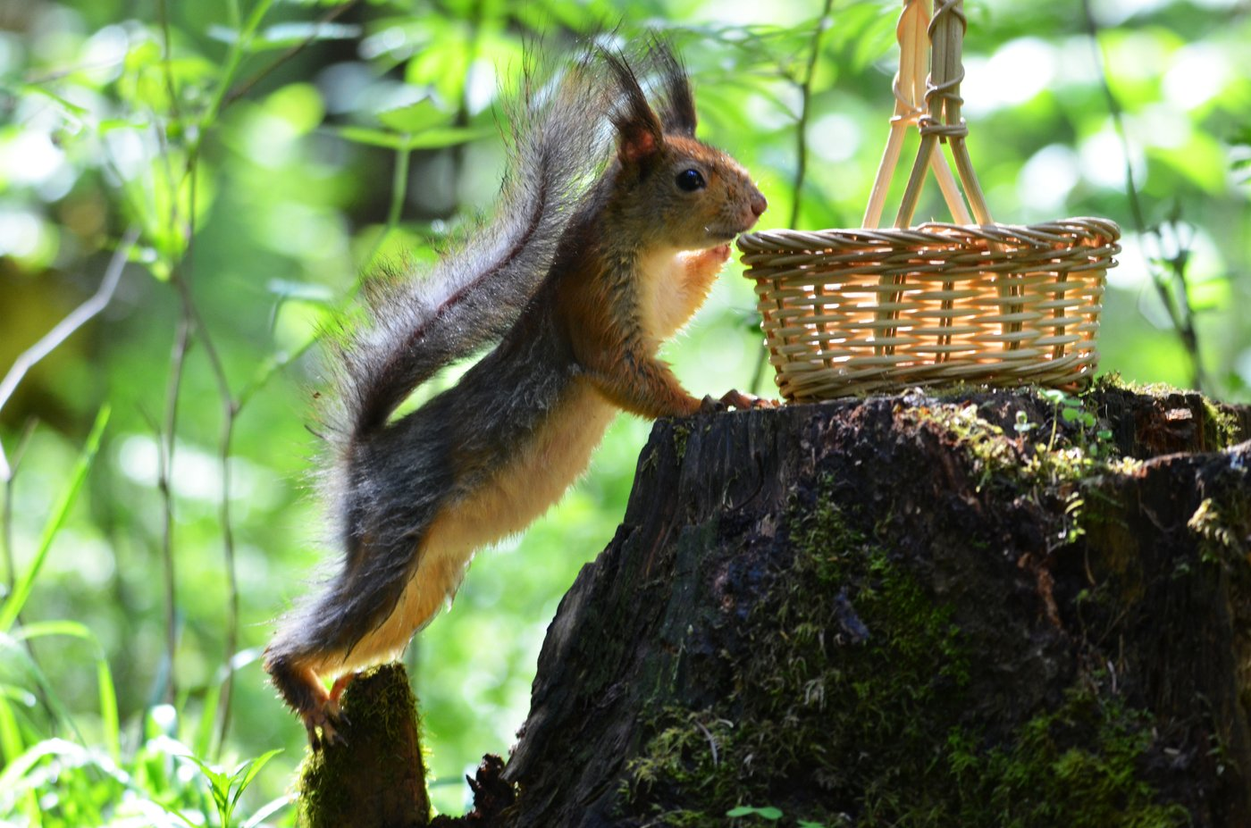
Белочка на зиму делает запасы: грибы, шишки, орехи.
Давайте поможем собрать грибочки для белочки . Смотрите, впереди видна полянка с грибами.

Slide 4
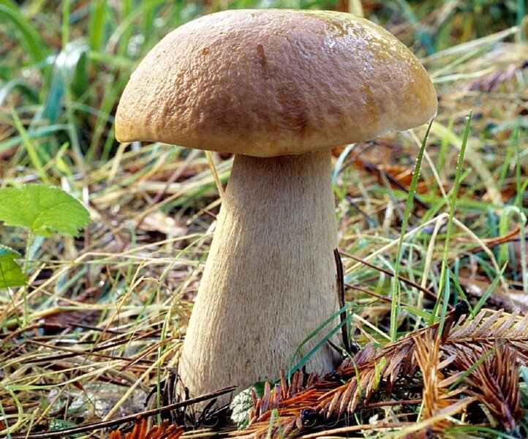
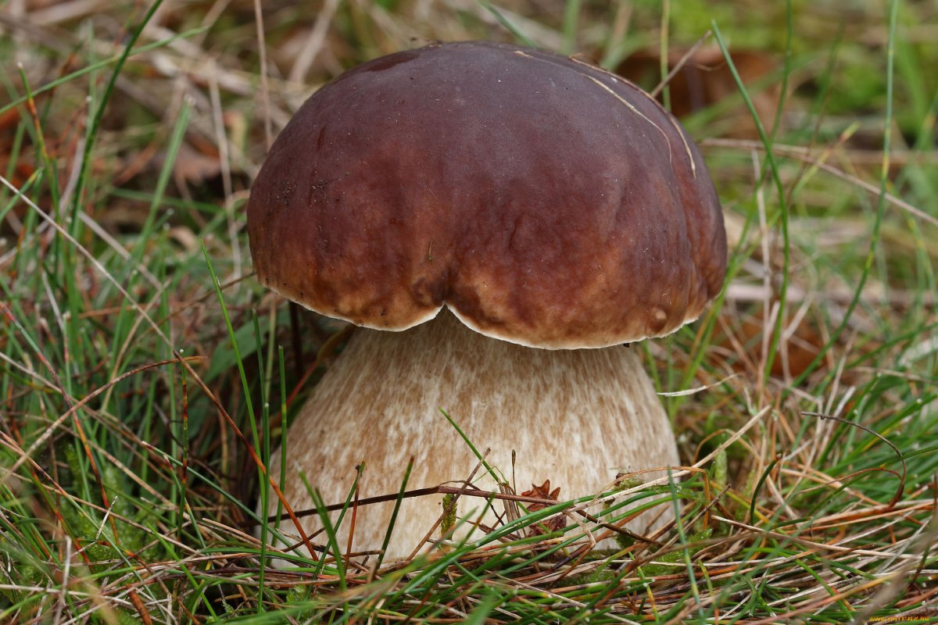
В царстве грибов, как и в любом другом царстве, обязательно должен быть царь. Таким правителем у грибов по праву считается белый гриб, он же – боровик.
Белый гриб дружит со многими породами деревьев. От того, с каким деревом подружился этот красивый, крепкий грибок, зависит и цвет его шляпки.
Когда он растет под березами его шляпка светлая, даже беловатая. Под елями и соснами растет белый гриб с коричневой шляпкой.

Slide 8
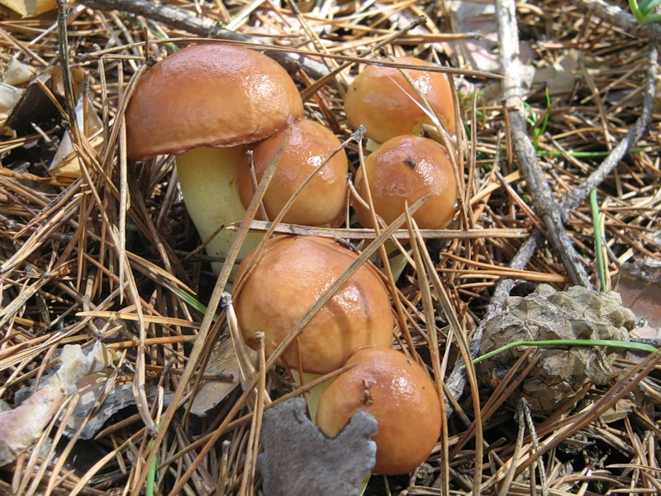
Гриб называется масленком потому что у него скользкая, как будто маслянистая шапочка.

Slide 10
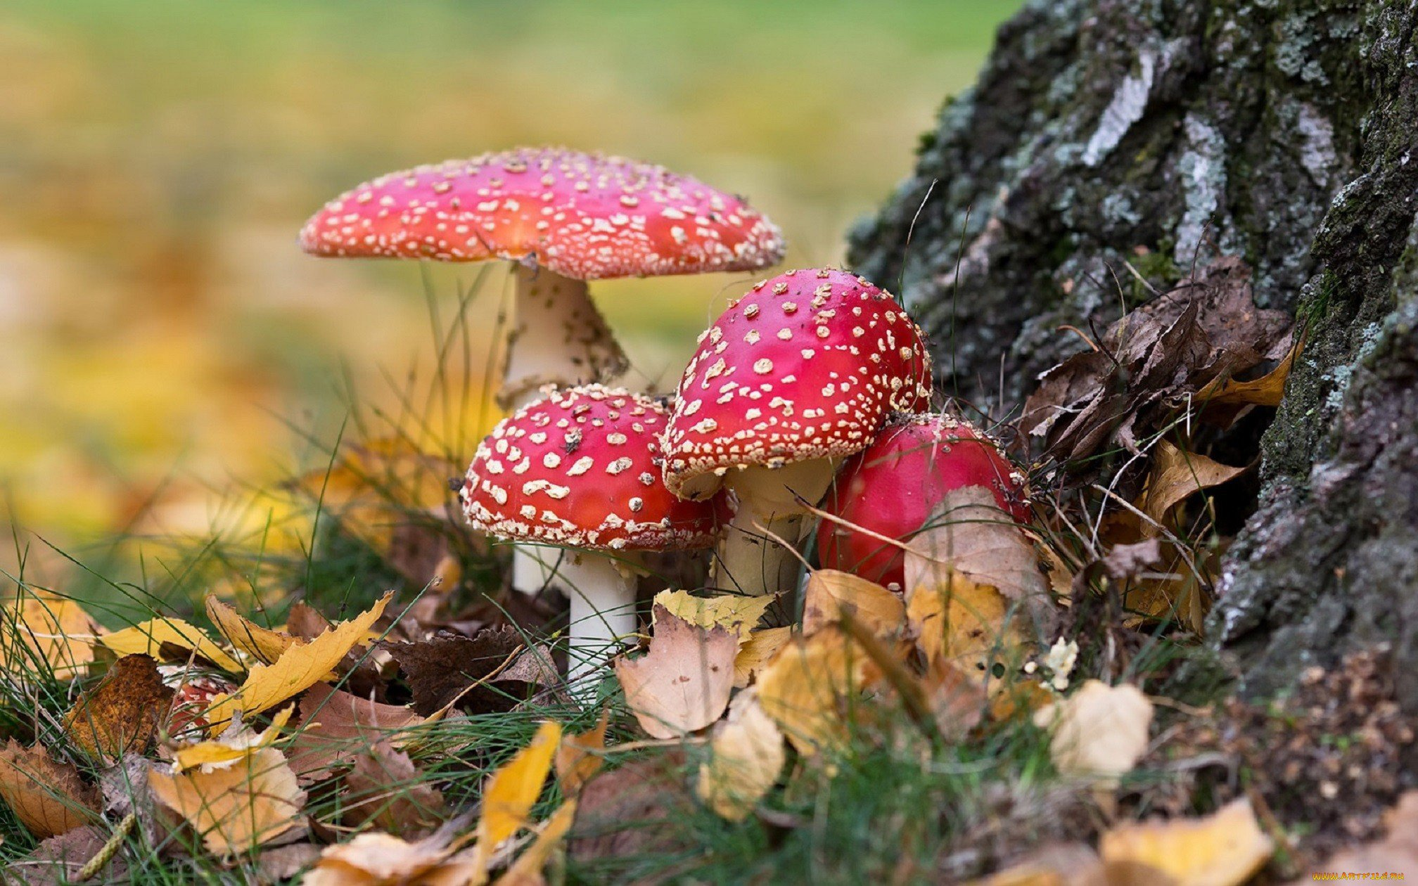
Несъедобные грибы
МУХОМОР
Мухомор – красивый гриб, Только очень ядовит. Лоси лишь его едят И при этом говорят: - Нет надёжнее микстуры: Съел – и нет температуры. Лечит коклюш и бронхит, Съел – и горло не болит! Мухомор – целебный гриб, Он для нас не ядовит. (Трусов Василий)

Slide 11
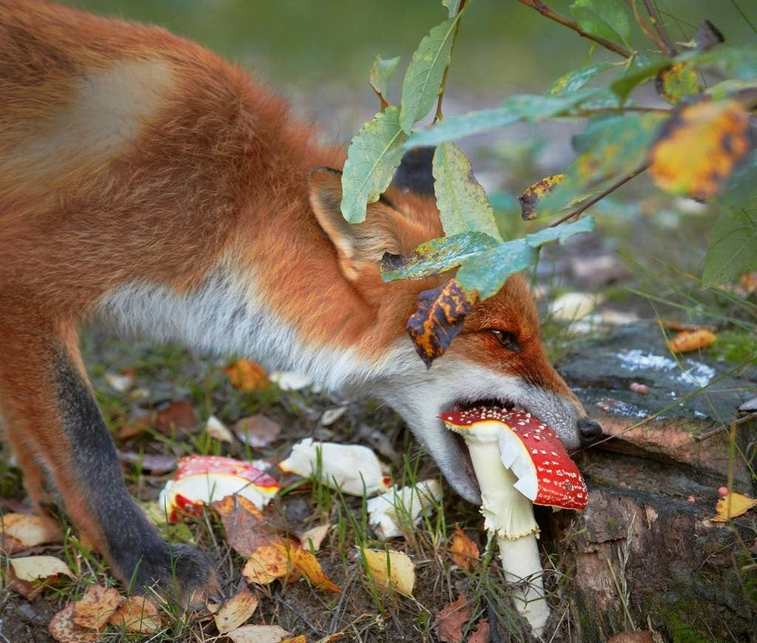

Slide 12
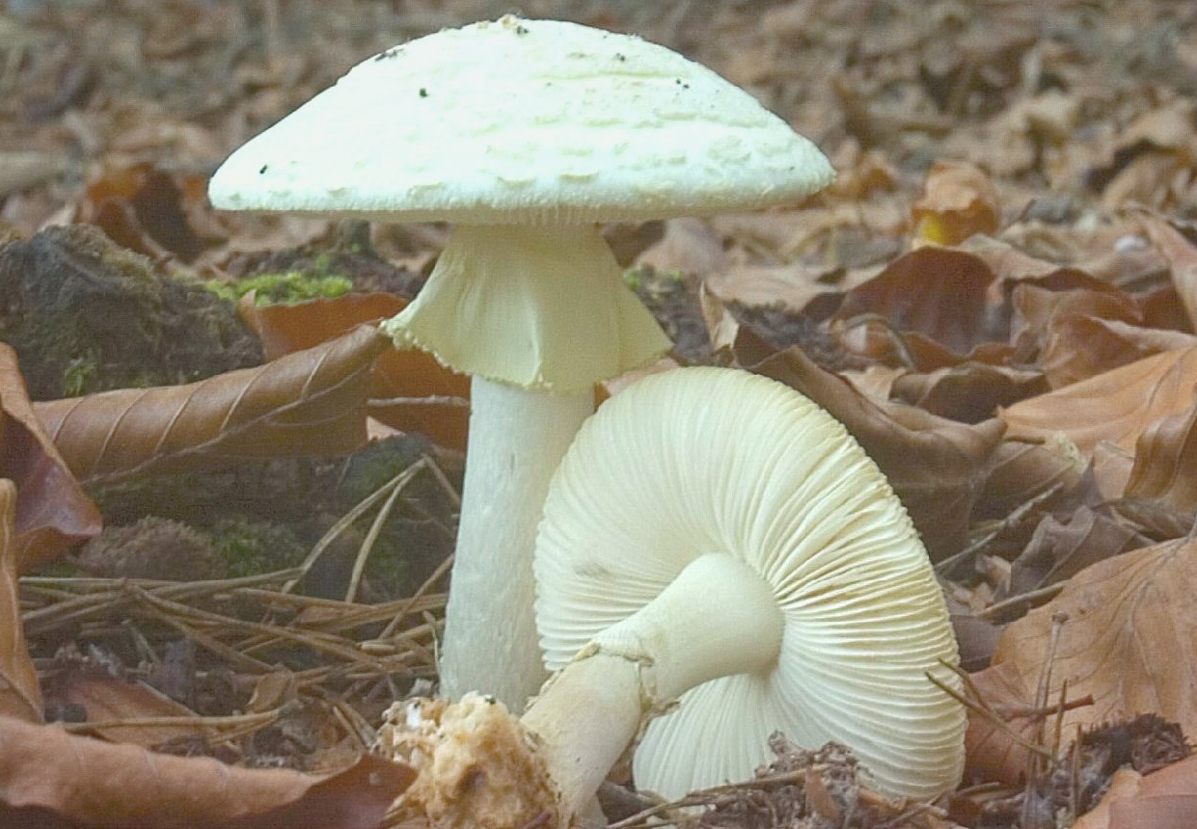
Бледная поганка
Ядовита и ужасна, И смертельно всем опасна!!! С тонкой ножкой оборванка, Это бледная поганка.

Slide 13
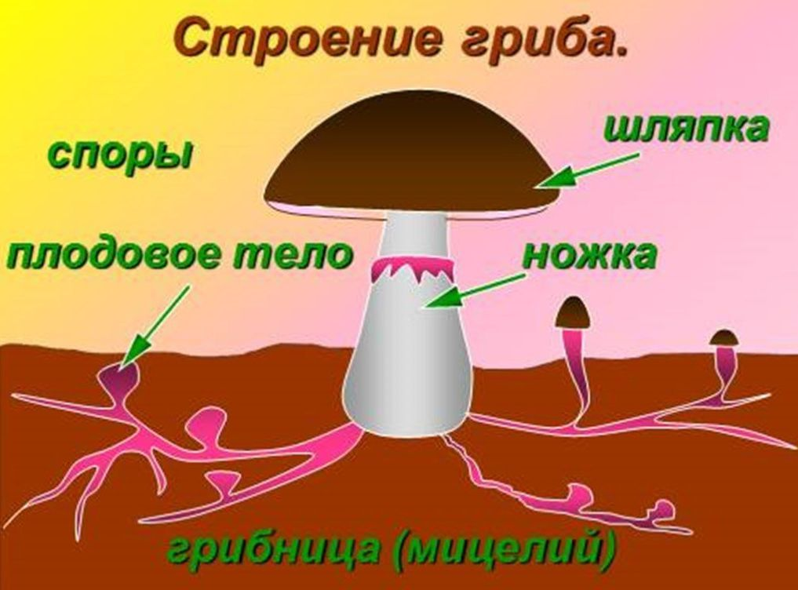

Slide 16
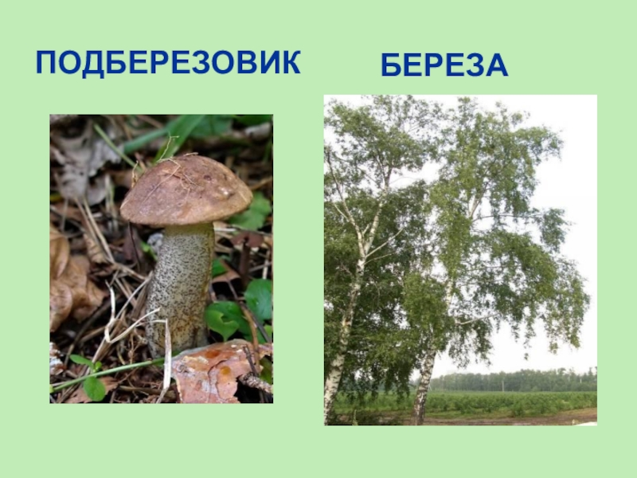
Где растет?

Slide 17
Где растет?

Slide 18
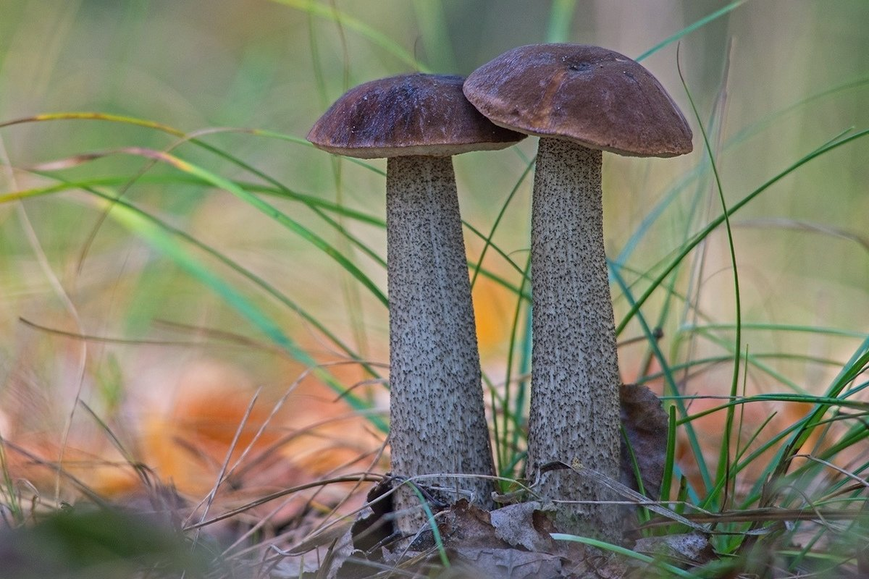
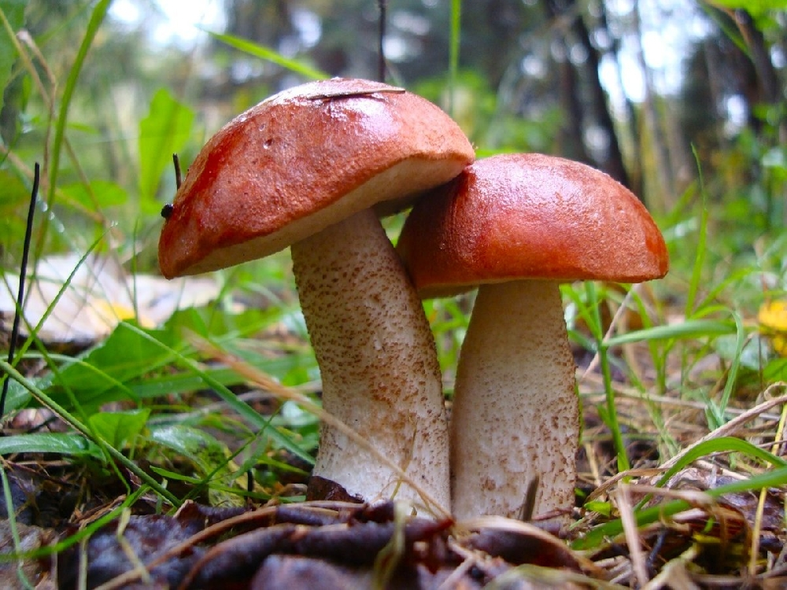
Сравни подберезовик и подосиновик.

Slide 19
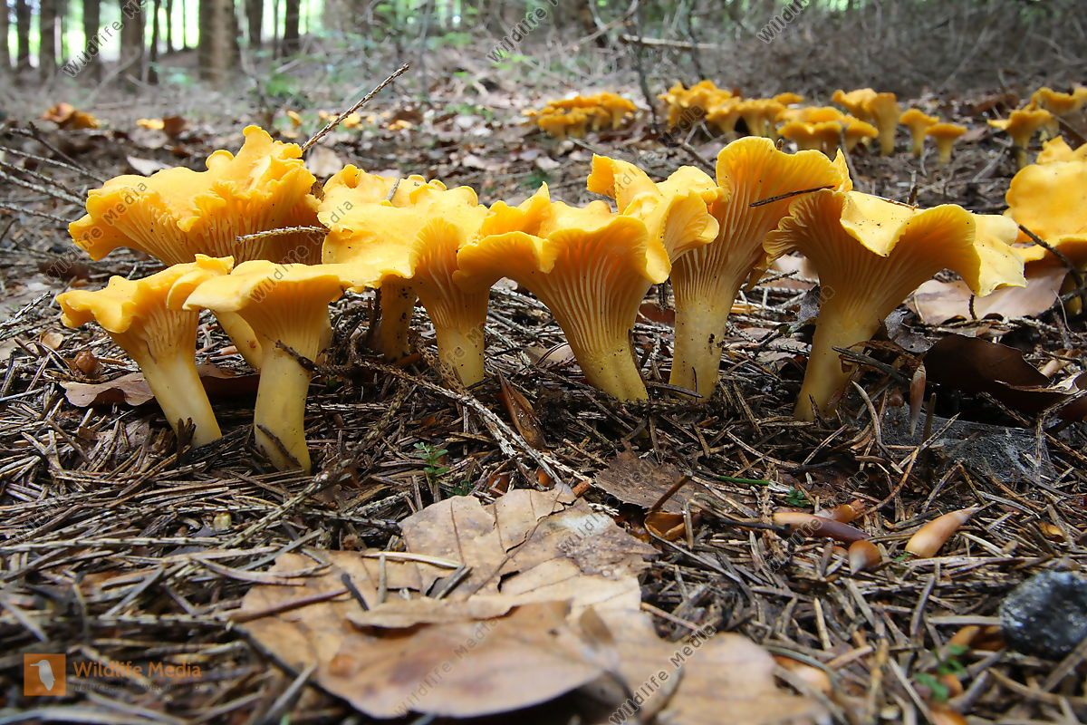
Название каких грибов похожа на название лесного зверя?

Slide 20
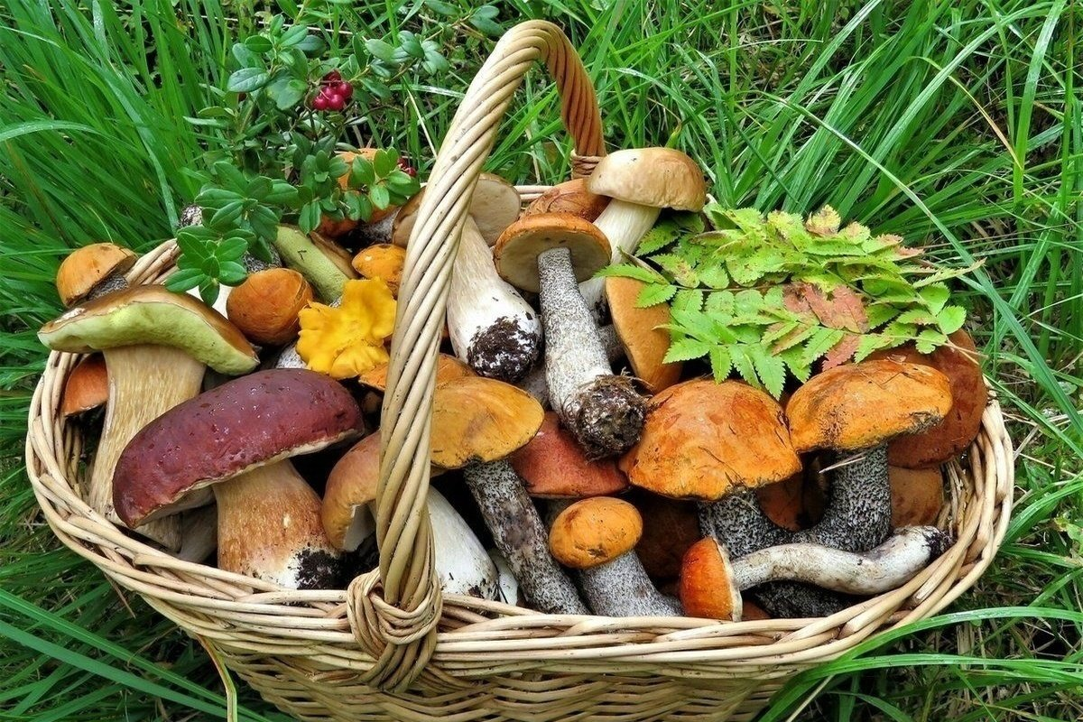
Какие грибы мы помогли собрать белочке?
(съедобные)

Slide 21
Спасибо за внимание!

